Slide 1
担当者の先生へ
※このスライドは，インターネットが接続できる環境でご使用ください。
※配布資料を確認するタイミング等は，発表原稿に記載されています。
順番 | 所要 時間 | スライド番号 | 研修会内容パターン |  |  |  | 内 容
 |  |  | Ａ | Ｂ | Ｃ | Ｄ
１ | ２分 | １・２ | 〇 | 〇 | 〇 | 〇 | 開会と本研修会のねらい
２ | 20分 | ３～８ | 〇 | × | 〇 | × | 「＋タブレ・マネージャー」の概要について
３ | ５分 | ９ | × | 〇 | × | 〇 | 「＋タブレ・マネージャー」の４つのステップについて
 |  | 10～11 | 〇 | 〇 | 〇 | 〇
４ | 1８分 | 12～１９ | 〇 | 〇 | 〇 | 〇 | 「③授業の実施」のステップについて
５ | ５分 | ２０～2１ | 〇 | 〇 | × | × | 「④定着の確認」のステップについて
６ | ５分 | 2２ | 〇 | 〇 | 〇 | 〇 | 閉会とアンケート記入
所要時間（約） |  |  | ５５分 | 35分 | 50 分 | 30 分
宮城県総合教育センター

Slide 2
ＩＣＴを活用した 授業の実施 研修会
＋タブレ・マネージャー 「③授業の実施」
Notes:
これから「ＩＣＴを活用した授業の実施」研修会を始めます。

Slide 3
研修会のねらい
児童の情報活用能力を育成するために作成したＩＣＴ活用計画に基づいた授業の実施に向け，ＩＣＴ活用計画についての理解を深める。
Notes:
本日の研修会のねらいは「児童の情報活用能力を育成するために作成したＩＣＴ活用計画に基づいた授業の実施に向け，ＩＣＴ活用計画についての理解を深める。」ことです。
本校では，宮城県総合教育センターの「＋タブレ・マネージャー」を使用して，児童の情報活用能力を育成するＩＣＴ活用計画を各学年ごと作成しました。
本日の研修会では，このＩＣＴ活用計画について理解を深めていただき，ＩＣＴを活用した授業の実施を円滑に進めることができればと考えています。よろしくお願いします。
（パターンＡ・Ｃの場合は，次のスライドへ）
（パターンＢ・Ｄの場合は，スライド９へ）

Slide 4
「＋タブレ・マネージャー」の概要動画
ここをクリックしてYouTube の
「＋タブレ・マネージャー」の概要動画を再生
※2021/04/26概要動画の解説の一部を修正し，更新しました。
Notes:
（パターンA・Cのみ）
それでは、始めに「＋タブレ・マネージャー」の概要動画をご覧ください。
（リンクをクリックして「＋タブレ・マネージャー」の概要動画を再生）
以上が「＋タブレ・マネージャー」の概要動画になります。

Slide 5
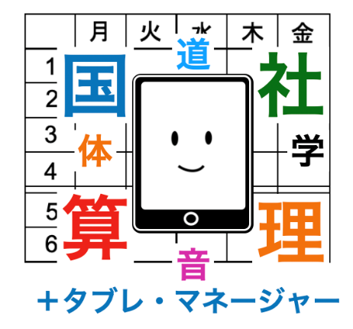
ＩＣＴ活用計画の作成と活用の
４つのステップ
情報活用能力の
育成へ
チェックシートで児童の
情報活用能力の定着を
確認する
定着の
確認
授業の
実施
ＩＣＴ活用計画に
基づき授業でＩＣＴを活用する
学校の実態に合わせて
ＩＣＴ活用計画を作成
する
ＩＣＴ活用到達目標一覧に
より学校の実態を把握する
計画の
作成
実態の
把握
宮城県総合教育センター
Notes:
（パターンA・Cのみ）
この概要動画の中にもございましたが，この「＋タブレ・マネージャー」では，ご覧の４つのステップで，ＩＣＴ活用計画を作成・活用し，児童の情報活用能力を育成していきます。

Slide 6
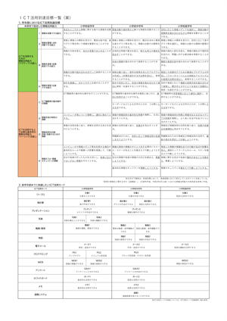
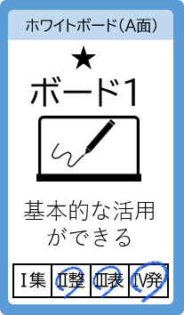
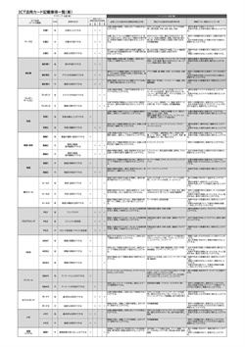
「①実態の把握」
ＩＣＴ活用到達目標一覧
ＩＣＴ活用カード
ＩＣＴ活用カード記載事項一覧
宮城県総合教育センター
Notes:
（パターンA・Cのみ）
それでは１番目のステップである，「実態の把握」です。ここで使用する資料は，ご覧の「ＩＣＴ活用到達目標一覧」，「ＩＣＴ活用カード」または，「ＩＣＴ活用カード記載事項一覧」です。
これから「①実態の把握」の解説動画をご覧いただきますが，これらの資料も合わせてご確認ください。

Slide 7
「①実態の把握」解説動画
ここをクリックしてYouTube の
「①実態の把握」の解説動画を再生
Notes:
（パターンA・Cのみ）
それでは「①実態の把握」解説動画をご覧ください。
（リンクをクリックして「①実態の把握」の解説動画を再生）
以上が「①実態の把握」解説動画になります。この実態の把握については，担当者を中心に既に実施済みです。

Slide 8
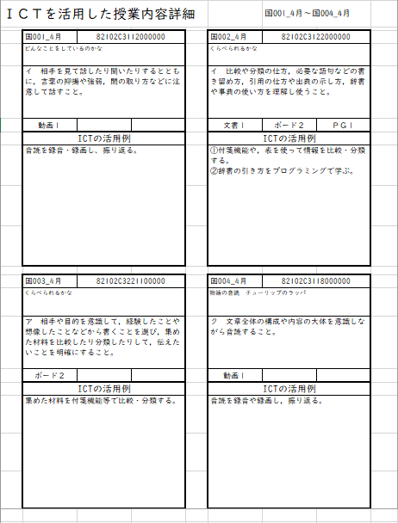
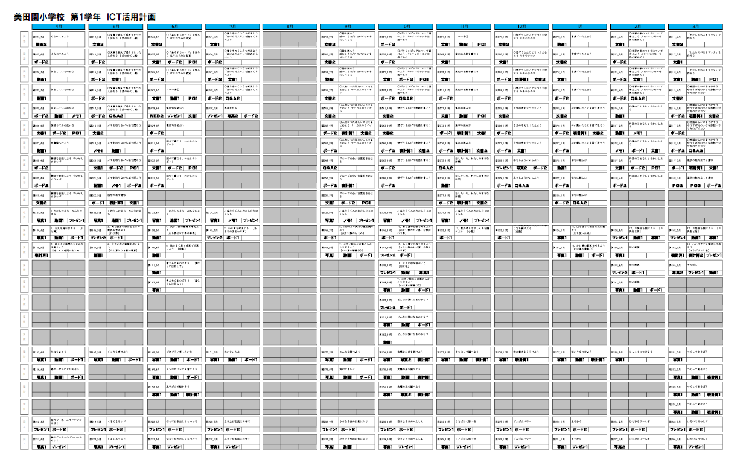
「②計画の作成」
ＩＣＴ活用カード
ＩＣＴ活用カード記載事項一覧
ＩＣＴ活用計画
ＩＣＴを活用した授業内容詳細
宮城県総合教育センター
Notes:
（パターンA・Cのみ）
次に２番目のステップである，「計画の作成」です。ここで使用する資料は，「ＩＣＴ活用カード」または「ＩＣＴ活用カード記載事項一覧」，「ＩＣＴ活用計画」，「ＩＣＴを活用した授業内容詳細」です。
これから「計画の作成」の解説動画の概要編をご覧いただきますが，これらの資料も合わせてご確認ください。

Slide 9
「②計画の作成」解説動画（概要編）
ここをクリックしてYouTube の
「②計画の作成」解説動画概要編を再生
Notes:
（パターンA・Cのみ）
それでは「②計画の作成」解説動画（概要編）をご覧ください。
（リンクをクリックして「②計画の作成」解説動画概要編を再生）
以上が「②計画の作成」解説動画（概要編）になります。このような形で本校の実態に合わせたＩＣＴ活用計画の作成が完了しました。
（次はスライド９をとばしてスライド１０へ）

Slide 10
ＩＣＴ活用計画の作成と活用の
４つのステップ
情報活用能力の
育成へ
チェックシートで児童の
情報活用能力の定着を
確認する
定着の
確認
授業の
実施
ＩＣＴ活用計画に
基づき授業でＩＣＴを活用する
学校の実態に合わせて
ＩＣＴ活用計画を作成
する
ＩＣＴ活用到達目標一覧に
より学校の実態を把握する
計画の
作成
実態の
把握
宮城県総合教育センター
Notes:
（パターンＢ・Ｄのみ）
先生方には，事前にお願いしていたように，「＋タブレ・マネージャー」の概要動画，ステップ１の実態の把握解説動画，ステップ２の計画の作成解説動画（概要編）の３つの動画をご覧いただいていることと思います。
概要動画の中でもこの図はご覧いただいているかと思いますが，本校ではこの「＋タブレ・マネージャー」を使って、４つのステップで，ＩＣＴ活用計画を作成・活用して，児童の情報活用能力を育成していくこととしています。

Slide 11
ＩＣＴ活用計画の作成と活用の
４つのステップ
情報活用能力の
育成へ
チェックシートで児童の
情報活用能力の定着を
確認する
定着の
確認
授業の
実施
ＩＣＴ活用計画に
基づき授業でＩＣＴを活用する
学校の実態に合わせて
ＩＣＴ活用計画を作成
する
ＩＣＴ活用到達目標一覧に
より学校の実態を把握する
計画の
作成
実態の
把握
宮城県総合教育センター
Notes:
ここまで，担当者を中心に，最初のステップである実態の把握，2番目のステップである計画の作成までを行いました。
各学年のＩＣＴ活用計画ができていますので，お手元のＩＣＴ活用計画をご覧ください。今日持ってきていただいた年間指導計画と合わせてご覧ください。
（ここで確認の時間を取る。最大３分程度を想定）
ご覧いただけたでしょうか。

Slide 12
「③授業の実施」と「④定着の確認」
情報活用能力の
育成へ
チェックシートで児童の
情報活用能力の定着を
確認する
定着の
確認
授業の
実施
ＩＣＴ活用計画に
基づき授業でＩＣＴを活用する
学校の実態に合わせて
ＩＣＴ活用計画を作成
する
ＩＣＴ活用到達目標一覧に
より学校の実態を把握する
計画の
作成
実態の
把握
宮城県総合教育センター
Notes:
次はこのＩＣＴ活用計画に基づいて，実際に先生方に授業を行っていただくステップ３の「授業の実施」と，児童の情報活用能力の定着を確認するステップ４「定着の確認」に進んでいくことになります。

Slide 13
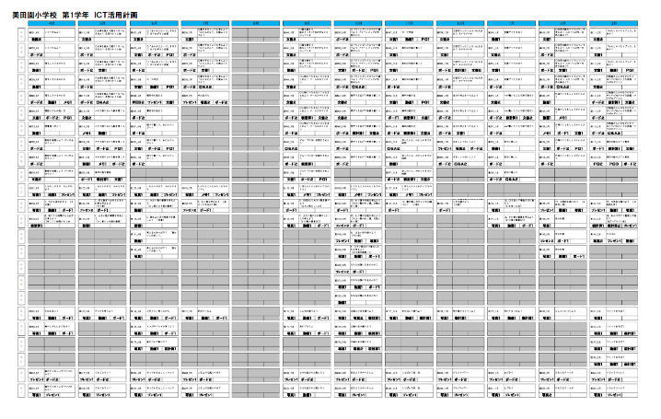
「③授業の実施」
ＩＣＴ活用カード
ＩＣＴ活用カード
記載事項一覧
ＩＣＴ活用計画
ＩＣＴを活用した授業内容詳細
宮城県総合教育センター
Notes:
授業の実施のステップの内容について解説いたします。
ここで使用する資料は「ＩＣＴ活用カード」または「ＩＣＴ活用カード記載事項一覧」，「ＩＣＴ活用計画」，「ＩＣＴを活用した授業内容詳細」です。
これから「授業の実施」の解説動画をご覧いただきますが，これらの資料も合わせてご確認ください。

Slide 14
「③授業の実施」解説動画
ここをクリックしてYouTubeの
「③授業の実施」の解説動画を再生
Notes:
それでは，「③授業の実施」解説動画をご覧ください。
（リンクをクリックして「③授業の実施」の解説動画を再生）
以上が，授業の実施の解説動画です。このようにＩＣＴ活用計画に基づき，発達段階に応じて児童の情報活用能力を育成していきます。
●分（学校の実態に合わせる。最大１０分程度を想定）時間を取りますので，各学年のＩＣＴ活用計画をご覧いただき，各教科でのＩＣＴの活用についてご確認ください。
（確認後）
ご確認いただけたでしょうか。このＩＣＴ活用計画は，何の教科のどの単元で，どのようにＩＣＴを活用していったらいいのかは分かりますが，タブレット端末の具体的な使い方や，ＩＣＴを活用した授業のやり方といったことを教えてくれるものではありません。
ＩＣＴを活用した授業づくりに不安がある，計画とこれらの資料だけでは授業ができないという先生方もいらっしゃると思います。そのような先生方のために，このような資料もあります。

Slide 15
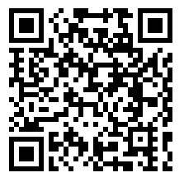
ＩＣＴを活用した授業実践のために
https://www.mext.go.jp/a_menu/shotou/zyouhou/mext_00915.html
各教科等の指導におけるＩＣＴの効果的な活用についての参考資料
宮城県総合教育センター
Notes:
まずこちらは，文部科学省から令和２年９月に出されている「各教科等の指導におけるＩＣＴの効果的な活用について」という資料です。
各教科で，子供たちがＩＣＴをこのように活用して学習をすればよいという具体的な例が示されています。

Slide 16
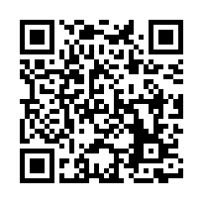
ＩＣＴを活用した授業実践のために
https://www.mext.go.jp/a_menu/shotou/zyouhou/detail/mext_00941.html
各教科等の指導におけるＩＣＴの効果的な活用に関する解説動画
宮城県総合教育センター
Notes:
更にこの資料のよい所は，YouTubeの動画になっているということです。動画ということでより分かりやすくイメージしやすいものになっていると思います。子供たちの学習での活用についてイメージを深めて下さい。

Slide 17
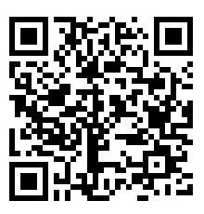
ＩＣＴを活用した授業実践のために
http://www.edu-c.pref.miyagi.jp/midori/jouhou/plustab2/susumekata.html
タブレット端末活用研修パック「＋タブレ２.０」
宮城県総合教育センター
Notes:
次は，宮城県総合教育センターのタブレット端末活用研修パック「＋タブレ２．０」です。
これは，授業の色々な場面で，児童がこのようにタブレット端末を活用して学習することができるという 活用の仕方の具体的な例を動画で分かりやすく学ぶことができるようになっています。

Slide 18
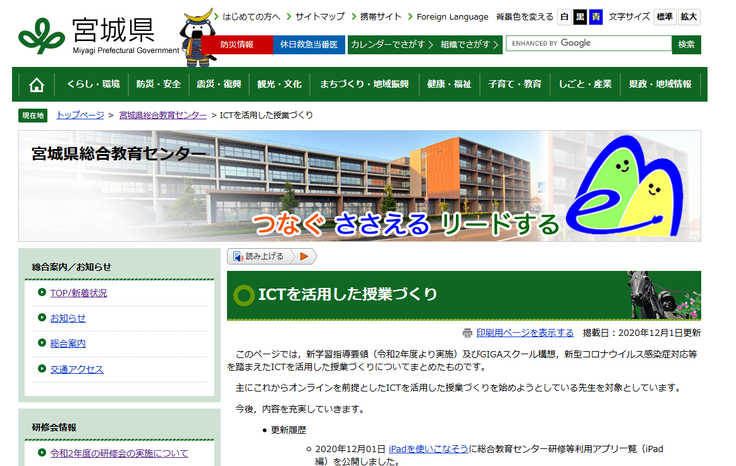
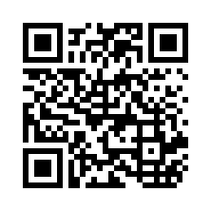
ＩＣＴを活用した授業実践のために
https://www.pref.miyagi.jp/site/sokyos/withict.html
宮城県総合教育センター「ＩＣＴを活用した授業づくり」
宮城県総合教育センター
Notes:
最後に紹介するのが，宮城県総合教育センターの「ＩＣＴを活用した授業づくり」です。
ＩＣＴを活用した授業の仕方について学ぶことができるサイトになっています。
このような資料を参考にすることで，授業の中で児童がどのようにタブレット活用するかということについて具体的なイメージをもっていただくことができるのではないかと考えます。
いずれの資料も，個々のアプリの使い方やタブレットの使い方等を教えているわけではないので，学年で一緒にＩＣＴを使った授業について教材研究したり，相談していただいたりしながら，ご希望があれば，活用研修についても企画していきたいと考えています。協力して授業づくりを進めていければと思います。

Slide 19
「③授業の実施」の留意点
ＩＣＴ活用計画のＩＣＴ活用が
全てではありません！
・ＩＣＴ活用計画の活用例を参考に新しい活用！
・ＩＣＴ活用カード以外のアプリや機能を使った新しい活用！
・家庭学習や学習以外の場面でも活用！
先生方のこれまでの経験を活かし，
ＩＣＴの活用を進めましょう！
Notes:
なお，ＩＣＴ活用計画に基づいた授業の実施を進めていく際には，ＩＣＴ活用計画の活用例だけを行えばよいわけではありません。
ＩＣＴ活用計画の活用例を参考に新しい活用を行ったり，ＩＣＴ活用計画にない新しい活用に挑戦したり，家庭学習や学習以外の場面でも活用するなど，先生方がこれまでの経験を生かして，計画をきっかけにＩＣＴの実践を広げていただければと思います。

Slide 20
「④定着の確認」
情報活用能力の
育成へ
チェックシートで児童の
情報活用能力の定着を
確認する
定着の
確認
授業の
実施
ＩＣＴ活用計画に
基づき授業でＩＣＴを活用する
学校の実態に合わせて
ＩＣＴ活用計画を作成
する
ＩＣＴ活用到達目標一覧に
より学校の実態を把握する
計画の
作成
実態の
把握
宮城県総合教育センター
Notes:
このような形で授業の実施については進めていくことになりますが，実際にどのくらい児童に情報活用能力が身に付いているか確認する必要があります。それが，次の「④定着の確認」のステップになります。
（パターンＡ・Ｂの場合次のスライドへ）
（パターンC・Dの場合）
これについては，次回の研修で解説する予定です。（スライド２１へ）

Slide 21
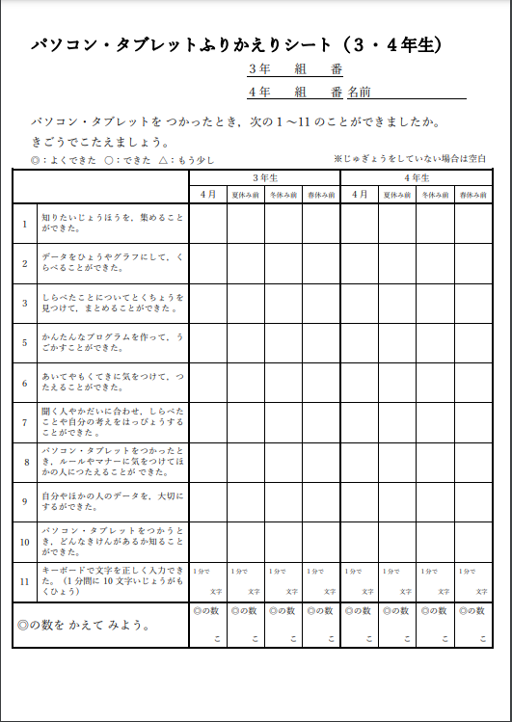
「④定着の確認」
ＩＣＴ活用到達目標チェックシート
宮城県総合教育センター
Notes:
（パターンＡ・Ｂのみ）
ここで使用する資料は「ＩＣＴ活用到達目標チェックシート」です。このチェックシートは，実態の把握でも使用した「ＩＣＴ活用到達目標一覧」に沿って作成しています。これから「定着の確認」の解説動画をご覧いただきますが，この資料も合わせてご確認ください。

Slide 22
「④定着の確認」解説動画
ここをクリックしてYouTubeの
「④定着の確認」の解説動画を再生
Notes:
（パターンＡ・Ｂのみ）
それでは，「④定着の確認」解説動画をご覧ください。
（リンクをクリックして「④定着の確認」の解説動画を再生）
以上，定着の確認の解説動画をご覧いただきました。チェックしたシートは，教員間で結果を共有したり，次の学年に引き継いだりして，授業改善に役立てます。
また，計画の作成や変更における実態の把握にも利用します。

Slide 23
研修お疲れ様でした。
アンケートの提出をよろしくお願いします。
Notes:
以上で，ＩＣＴを活用した授業の実施研修会を終わります。協力して児童の情報活用能力を育成していきましょう。
研修お疲れさまでした。
最後にアンケートの記入をお願いします。

